Slide 1
Pasaule ap mums un tās pētīšana
Apakštēmas: Cilvēks. Daba. Dabaszinātnes. Pasaules iedalījums. Dabas organizācijas līmeņi. Pētnieciskā darba veikšanas posmi. Makropasaules pētīšana. Megapasaules pētīšana.

Slide 2
Cilvēks. Daba. Dabaszinātnes.
Ieteicams soma.lv izlasīt par šo tēmu (8-12. lpp)
Varat noskatīties dažus video, lai mazliet saprastu dabaszinātņu vēsturi (nav visi obligāti jānoskatās, droši izvēlaties sev interesējošos video)
https://www.youtube.com/watch?v=-hjGgFgnYIA&list=PL8dPuuaLjXtNppY8ZHMPDH5TKK2UpU8Ng&pp=iAQB

Slide 3
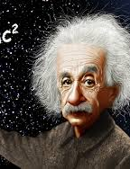
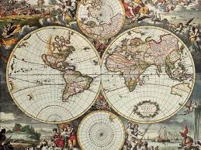
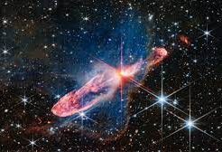
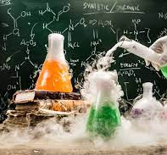

Dabaszinātņu nozares
Fizika
Ķīmija
Bioloģija
Ģeogrāfija
Astronomija

Slide 4
Dabaszinātnes pasaules iedalījums
Megapasaule
Veido objekti, kas ir lielāki par 1000km (10^6m)
Robežšķirtne ir pieņemts uzskatīt attālumu no Zemes līdz Saulei (aptuveni 150 milijoni km)
Attālumi: astronomiskās vienības (AU), gaismas gadi (l.y.) un parseki (pc)
1 AU = 149600000 km ≈ 1,5 x 10^8 km
1 l.y. = 3 x 10^8 x 365 x 3600 ≈ 9,46 x 10^12 km
Organizācijas līmeņi: visums, galaktikas, Saules sistēma, planētas

Slide 5
Mikropasaule
Veido objekti, kuri nav saskatāmi ar bruņotu aci.
Mikropasaulē tiek pētīts ne tikai atomi un molekulas, bet arī vīrusi, baktērijas, dažādi mikroorganismi.
Ķermeņa izmērus visbiežāk izsaka mikrometros (μm) vai nanometros (nm)
1 μm = 0,001 mm = 0,000001 m
1 nm = 0,001 μm = 0,000001 mm = 0,000000001m = 1 x 10^-9 m
Organizācijas līmeņi: šūnas, molekulu struktūras, molekulas, atomi, elementārdaļiņas, kvarki

Slide 6
Makropasaule
Veido ķermeņi, kurus var uztvert tieši, bez kādām palīgierīcēm
Ķermeņu izmēri ir robežās no 0,1mm līdz 1000 km
Organizācijas līmeņi: biosfēra, ekosistēma, organismi, orgāni, audi, makroķermeņi

Slide 7
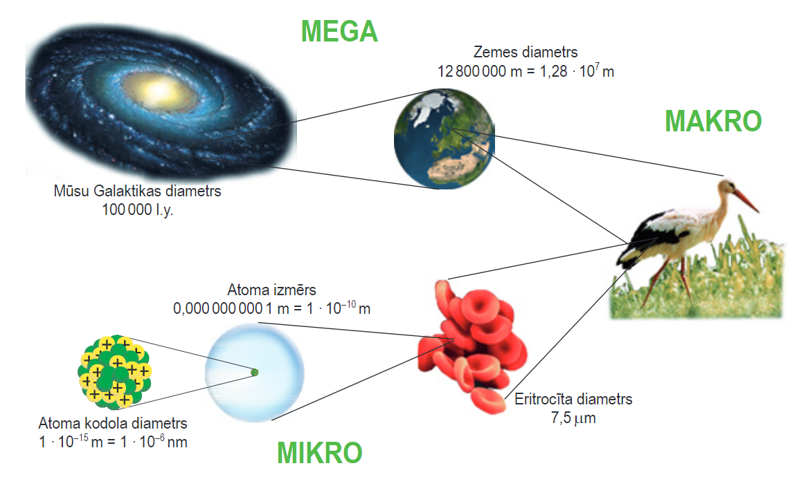

Slide 8
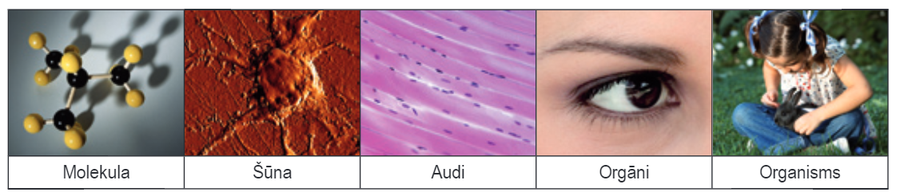
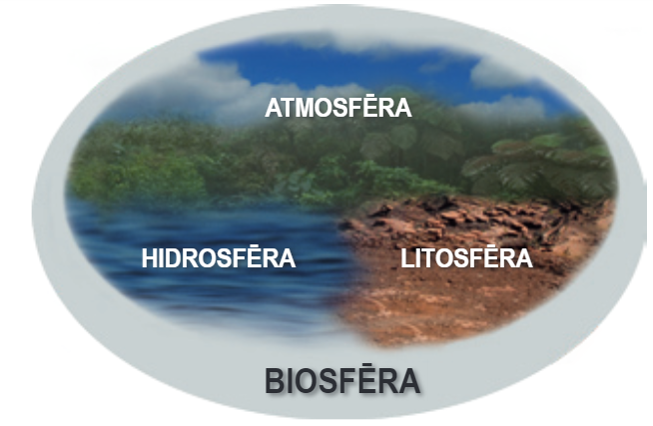
Dzīvās dabas organizācijas līmeņi

Slide 9
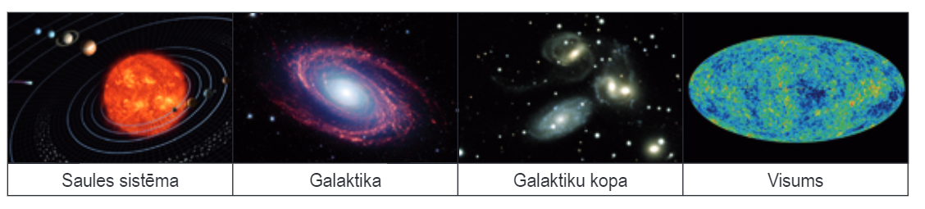
Megapasaules ķermeņu sistēmas

Slide 10
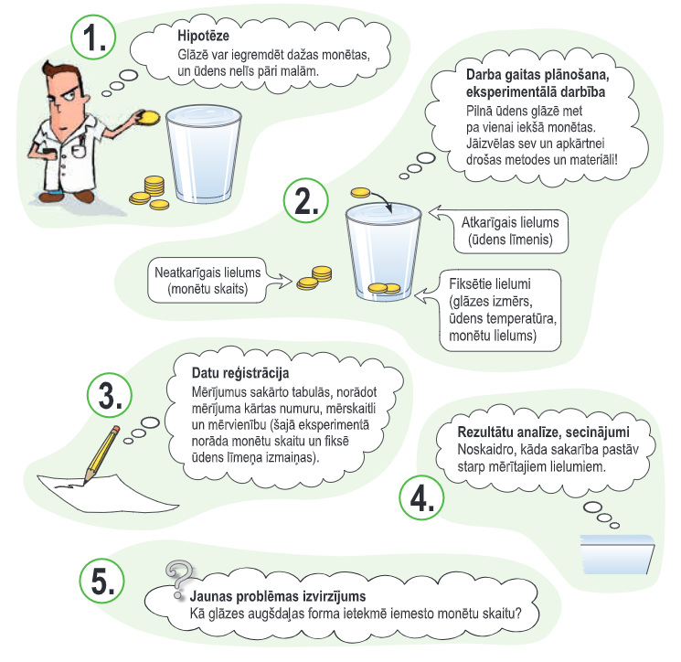
Pētnieciskā darba veikšanas posmi (vidusskolas/tehnikuma versija)

Slide 11
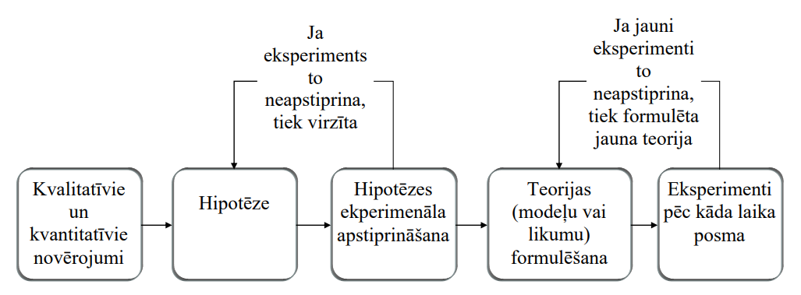
Pētnieciskā darba veikšanas posmi (augstskolas/koledžas versija)

Slide 12
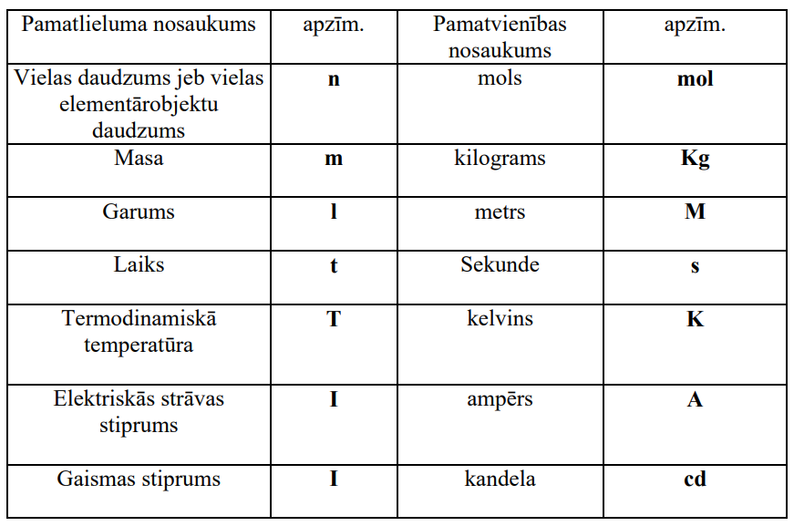
Makropasaules pētīšana
Ķermeņa mērīšana tiek raksturota kvantitatīvi.
Mūsdienās izmantojam SI sistēmu

Slide 13
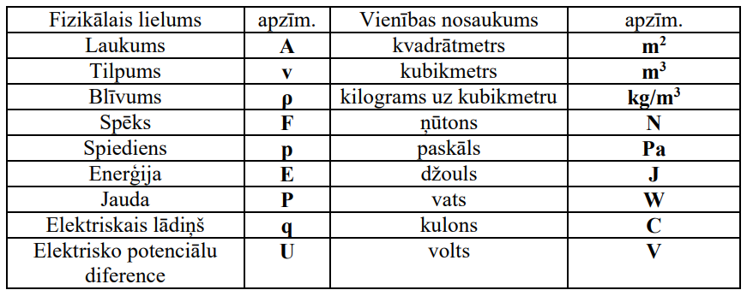

Slide 14
Megapasaules pētīšana
Pēta izmantojot teleskopu.
2 veida teleskopi: optiskais teleskops un radioteleskops
Astronomiskos novērojumus zinātniski veic pētnieciskos centros – observatorijās un orbitālajās observatorijās.

Slide 15
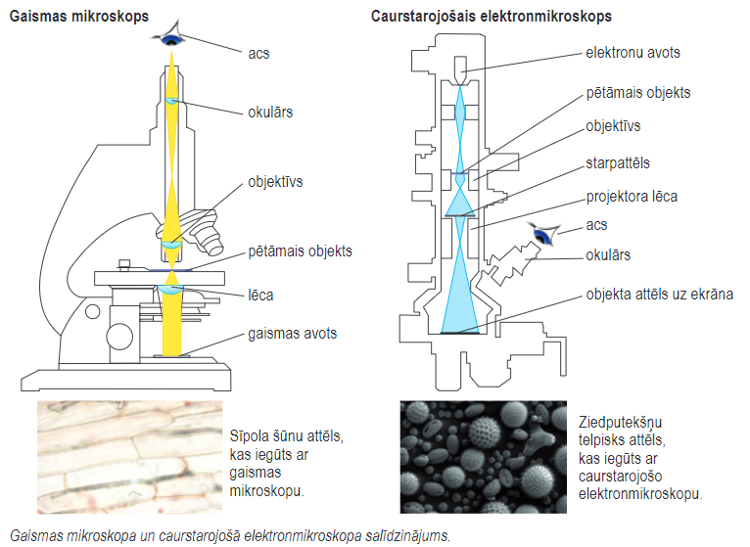
Mikropasaules pētīšana
Pēta izmantojot 2 dažāda tipa mikroskopus: gaismas mikroskopu un elektromikroskopu.

Slide 16
